Slide 1
苏宁易购项目考核小组展示
连体婴大部队 组

Slide 3
团队简介
项目经理：朱方灏钧
项目X组：第十四组
队名：连体婴大部队
目标：java web实现复刻电商平台
组员：朱方灏钧（组长）、杨阳、张庆、周慧、黄乙鑫、罗培铭、李浇

Slide 4
组员分工
朱方灏钧：总体协调/提供技术支持/后台逻辑/数据库/PPT讲解
张庆：登录注册模块
杨阳：编写首页页面
罗培铭: 编写首页页面
周慧: 编写购物车页面
李浇：编写个人中心页面
黄乙鑫：编写我的订单页面

Slide 5
任务安排
5月16日：分析项目，分配任务
5月17日：原型设计、数据库设计
5月18日：编写前/后台代码
5月19日：编写前/后台代码
5月20日：整合项目
5月21日：完善项目

Slide 6
使用工具/方法
1.开发工具及软件:
IDEAU2021.2
Mysql
Hbuilder
2.软硬件要求：
PC机
开发系统：win10 x64
3.采用技术：
springboot
html/css/js

Slide 7
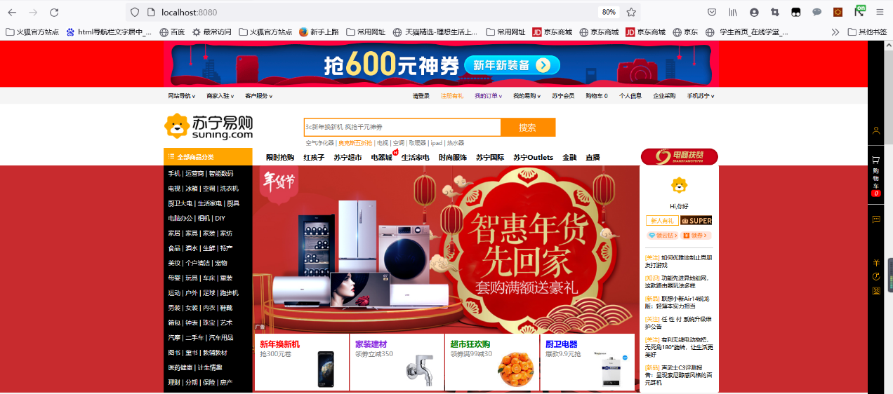
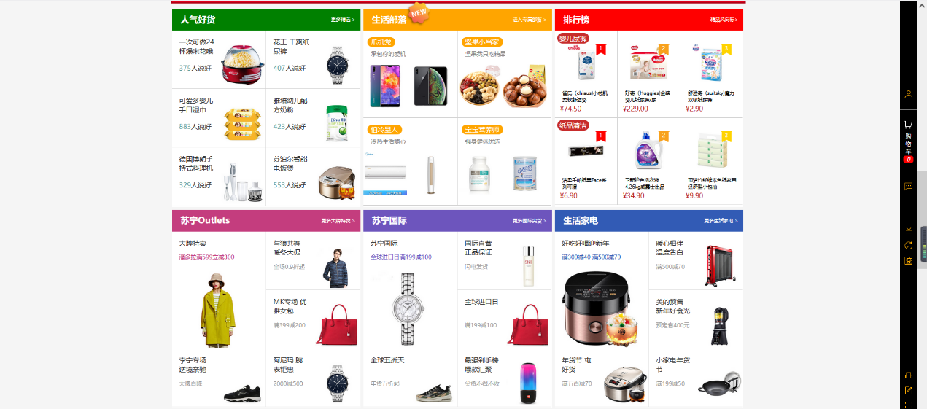
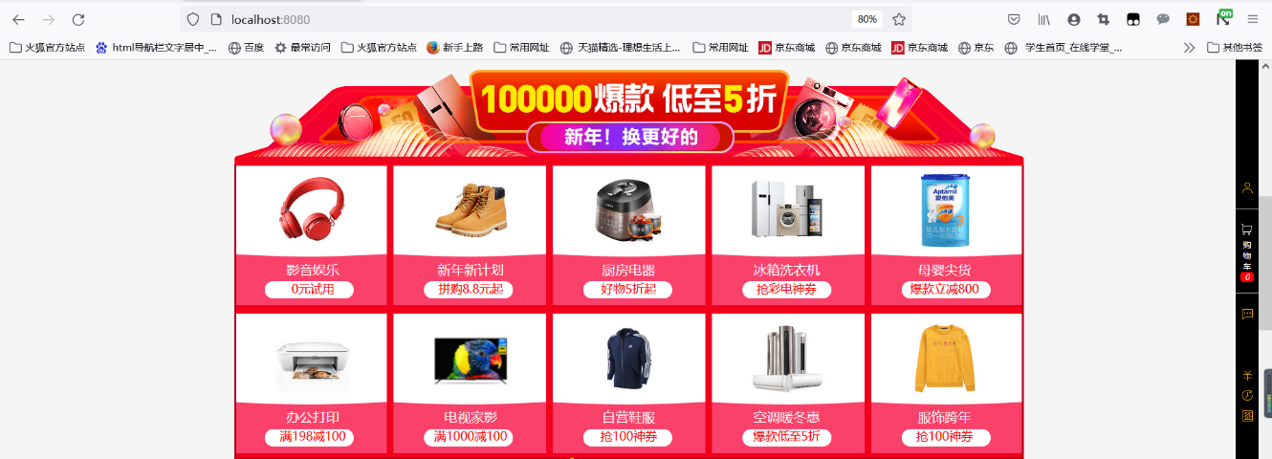
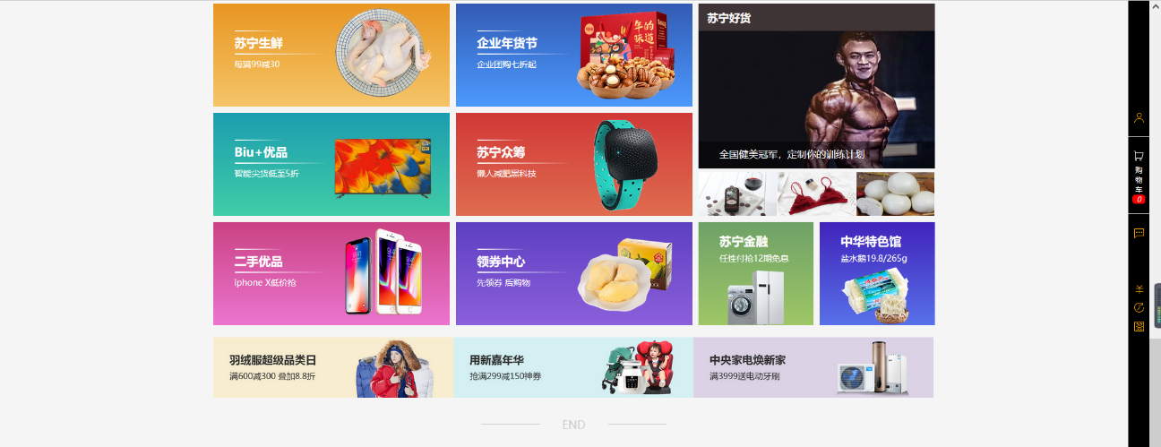
项目成果展示
首页
Notes:
1. 展示功能效果 ( 页面及截图 )
2. 展示实现思路和过程 ( 平时老师带着大家分析的, 大家自己讨论的结果, 以流程图或时序图 . . . 的方式来呈现 )
3. 展示这个功能的分工 ( 可以思维导图的方式呈现 )
每个功能的展示由若干页PPT构成.

Slide 8
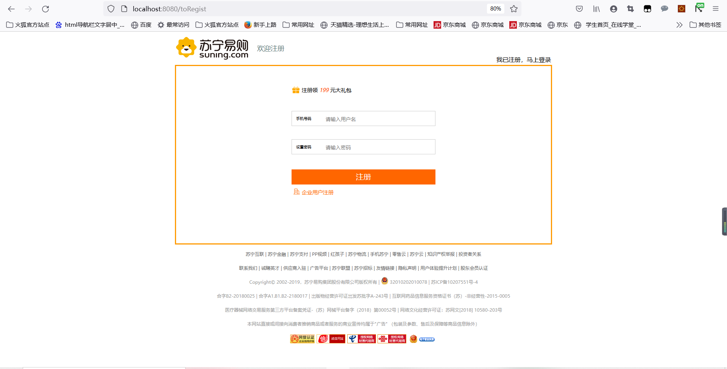
项目成果展示
注册
Notes:
1. 展示功能效果 ( 页面及截图 )
2. 展示实现思路和过程 ( 平时老师带着大家分析的, 大家自己讨论的结果, 以流程图或时序图 . . . 的方式来呈现 )
3. 展示这个功能的分工 ( 可以思维导图的方式呈现 )
每个功能的展示由若干页PPT构成.

Slide 9
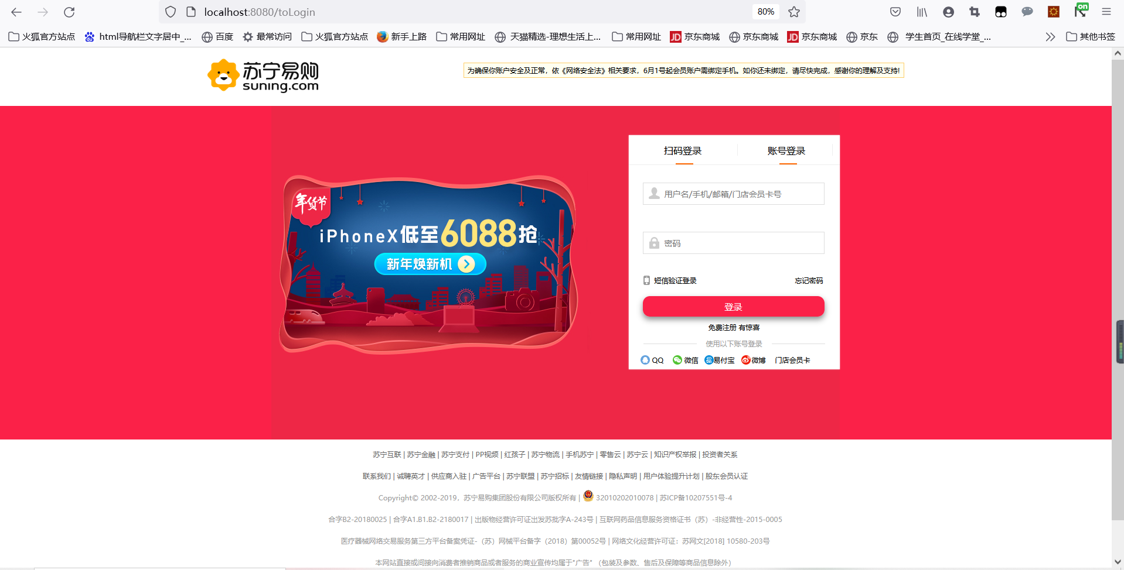
项目成果展示
登录
Notes:
1. 展示功能效果 ( 页面及截图 )
2. 展示实现思路和过程 ( 平时老师带着大家分析的, 大家自己讨论的结果, 以流程图或时序图 . . . 的方式来呈现 )
3. 展示这个功能的分工 ( 可以思维导图的方式呈现 )
每个功能的展示由若干页PPT构成.

Slide 10
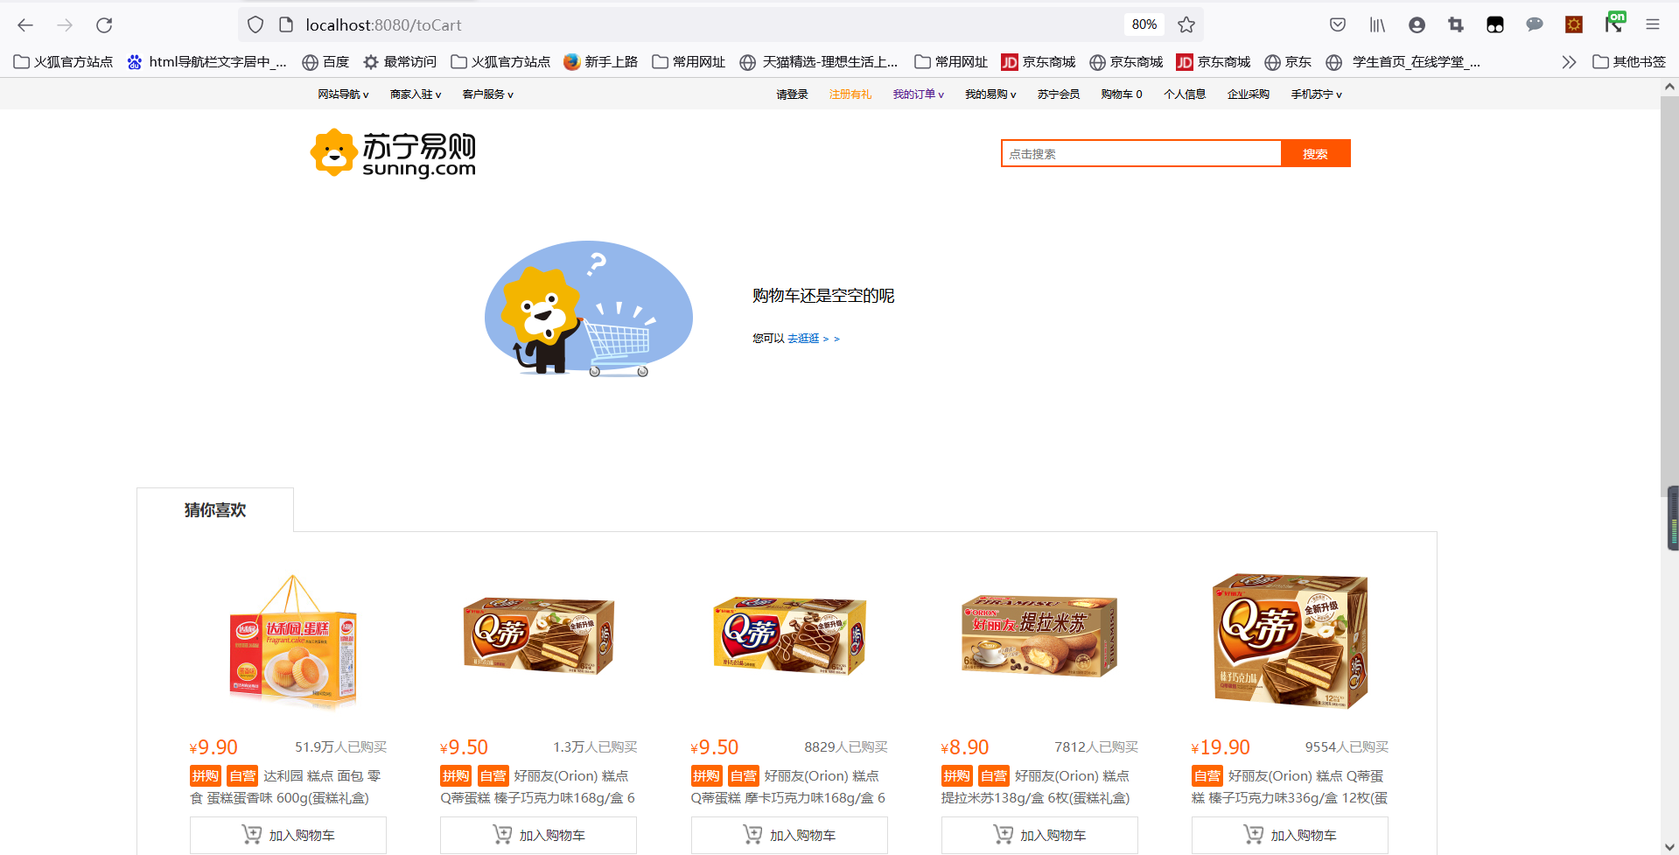
项目成果展示
购物车
Notes:
1. 展示功能效果 ( 页面及截图 )
2. 展示实现思路和过程 ( 平时老师带着大家分析的, 大家自己讨论的结果, 以流程图或时序图 . . . 的方式来呈现 )
3. 展示这个功能的分工 ( 可以思维导图的方式呈现 )
每个功能的展示由若干页PPT构成.

Slide 11
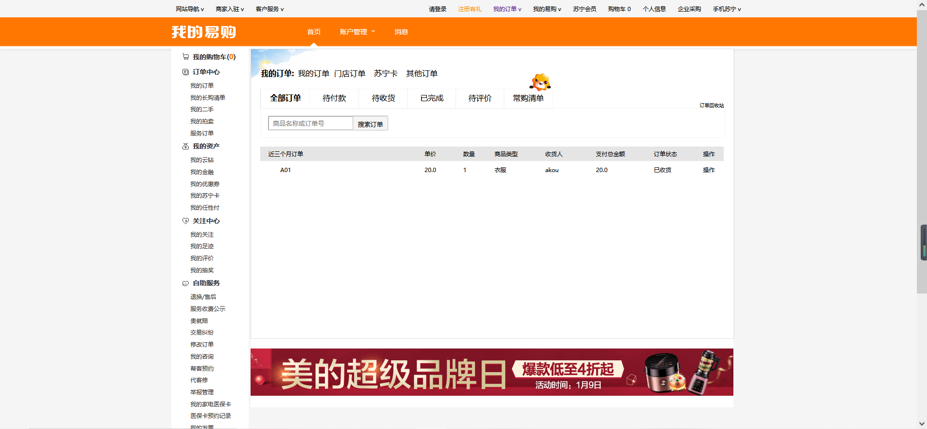
项目成果展示
我的订单

Slide 12
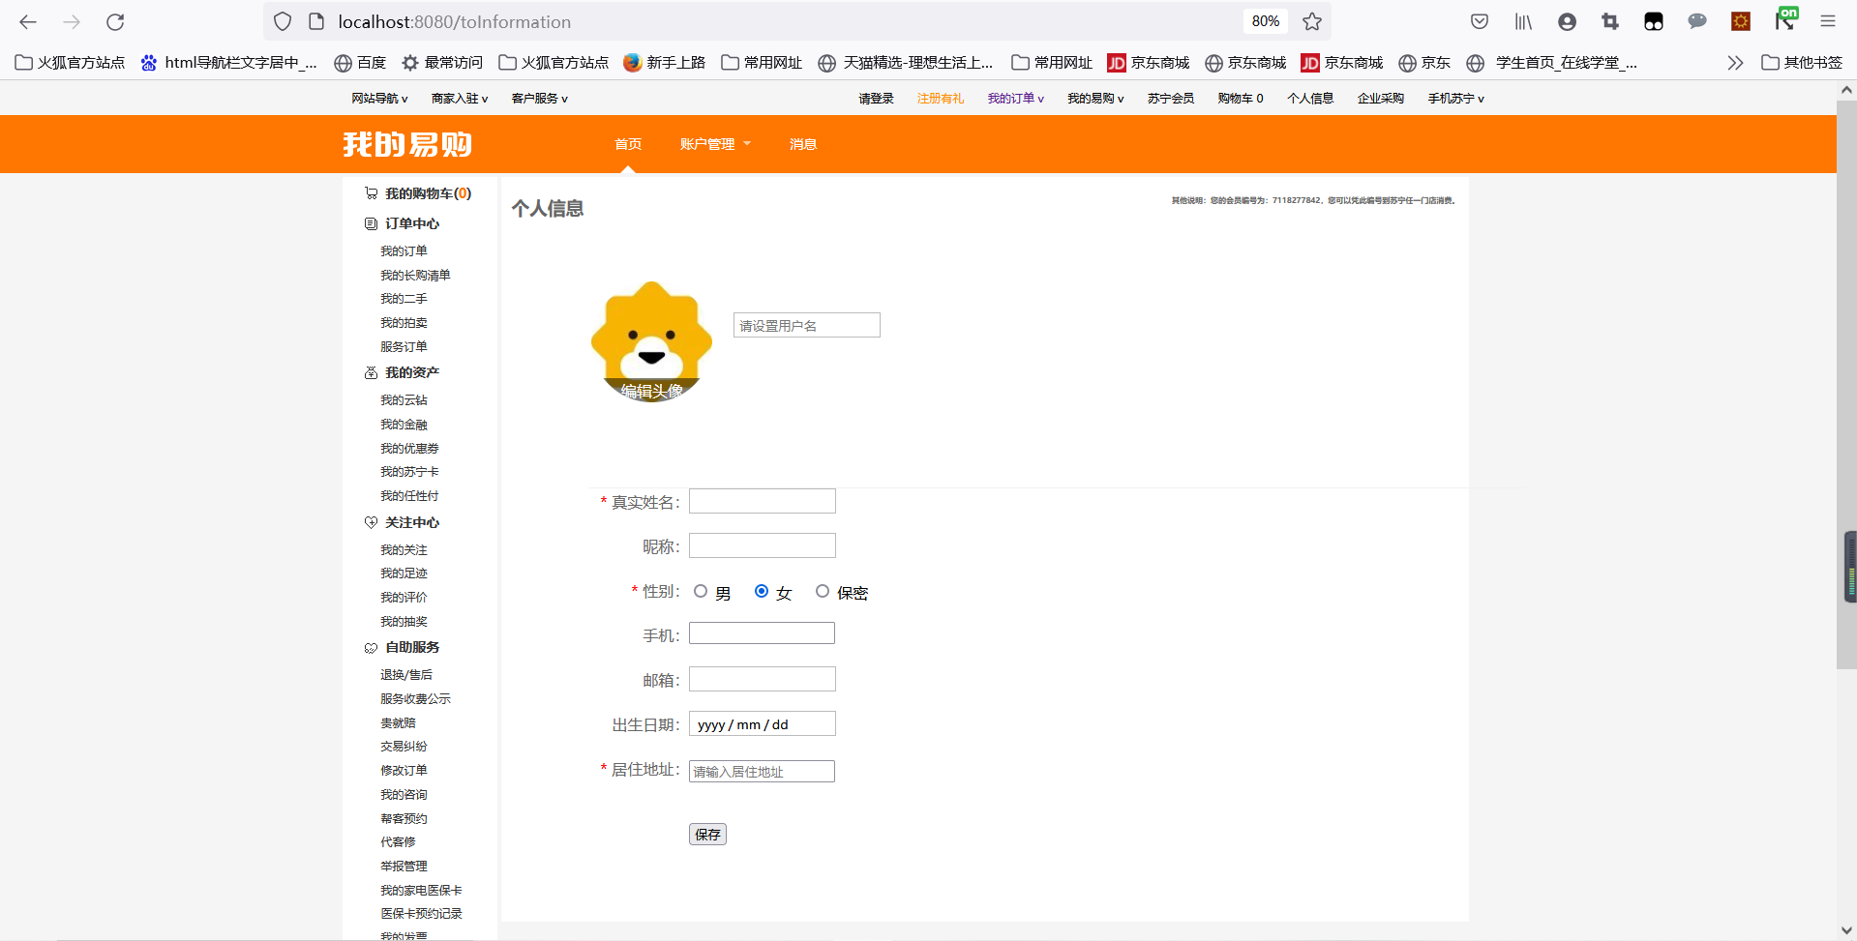
项目成果展示
个人信息
Notes:
1. 展示功能效果 ( 页面及截图 )
2. 展示实现思路和过程 ( 平时老师带着大家分析的, 大家自己讨论的结果, 以流程图或时序图 . . . 的方式来呈现 )
3. 展示这个功能的分工 ( 可以思维导图的方式呈现 )
每个功能的展示由若干页PPT构成.

Slide 13
实训总结
通过这次实训，我们感受到了做任何事都应该提前做好准备工作,了解到实践得真知，一切学习的知识是要建立在实践的基础上。实训还让我们学到了书本上学不到的东西，感受到了团队合作，增加我们的阅历，累积了实践经验，提高了我们的实际操作能力和应变能力。在以后的学习中我们更知道我们应该学习和掌屋的知识，并对以后工作有一定的指导作用。
Notes:
1. 每个人写自己的总结: 我在完成分工任务的过程中遇到的问题? 我收获了哪些?
我有哪些不足或不会的? 我的学习方式和习惯是否需要改进? 我的眼界是否需要拓宽? 我要如何改变自己?
每个人若干页PPT
2. 组长最后做一个总述.

Slide 14
谢谢聆听，请指正！
THANKS

